Slide 1
编译原理 Compliers -Principles, Techniques & Tools
汤步洲、李旭涛
哈尔滨工业大学（深圳）

Slide 2
形式语言与自动机 Formal Languages and Automata Theory
汤步洲
哈尔滨工业大学（深圳）

Slide 3
第4章 正则语言的性质
问题
如何判定一个语言是否是正则语言（Regular Language，RL）？
一个正则语言可以有多种描述形式，能否找到最小的一个DFA？

Slide 4
第4章 正则表达式的性质
主要内容
语言的非正则性判定
正则语言的封闭性
正则语言的判定性质
自动机最小化

Slide 5
4.1 语言的正则性判定
（正则语言的）泵引理：若语言L是正则的，则存在一个正整数（常数）N，对于任何w∈L，只要|w|≥N，则可以把w分为三部分w=xyz使得
(1) y≠ε（或|y|>0）
(2) |xy| ≤ N
(3) 对任何k≥0,有xy^{k}z∈L
Notes:
正则语言判定的必要条件是泵引理成立

Slide 6
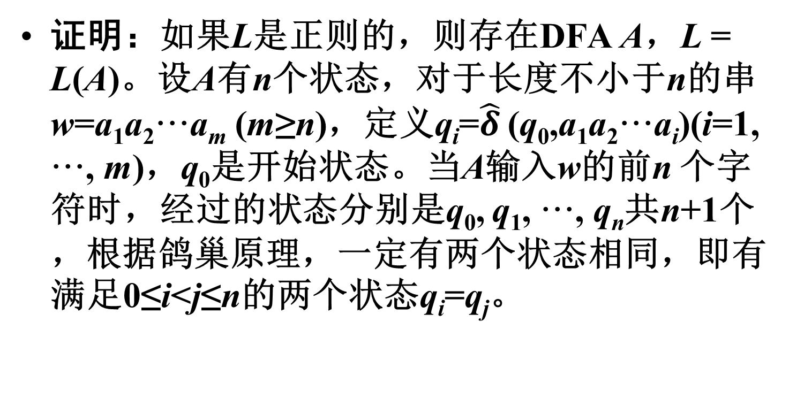
4.1 语言的正则性判定
证明：如果L是正则的，则存在DFA A，L = L(A)。设A有n个状态，对于长度不小于n的串w=a₁a₂···a_{m} (m≥n)，定义q_{i}=$\hat{δ}$ (q₀,a₁a₂···a_{i})(i=1, ···, m)，q₀是开始状态。当A输入w的前n 个字符时，经过的状态分别是q₀, q₁, ···, q_{n}共n+1个，根据鸽巢原理，一定有两个状态相同，即有满足0≤i<j≤n的两个状态q_{i}=q_{j}。
Notes:
正则语言判定的必要条件是泵引理成立

Slide 7
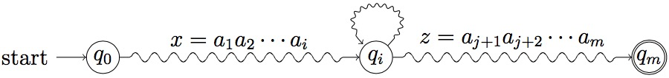
4.1 语言的正则性判定
w=xyz
x=a₁a₂···a_{i}
y=a_{i＋1}a_{i＋2}···a_{j}
z=a_{j＋1}a_{j＋2}···a_{m}
由于i<j，则y≠ε
由于j≤n，则|xy|≤n
q_{i}=q_{j}
当输入y^{k}(k≥0)，始终会回到q_{i}。所以当DFA A 输入 xy^{k}z 时，由q₀始终会达到q_{m}。那么，如果xyz∈L(A)，有xy^{k}z∈L(A)对所有k≥0成立。

Slide 8
4.1 语言的正则性判定
泵引理的解释：任何从开始状态到接受状态的路径, 如果长度超过n，一定会经过n+1个状态，必定有一个重复状态，因此会形成一个循环 (loop)；那么，这个循环可以被重复多次后，沿原路径还会到达接收状态。
泵引理中的N，是正则语言固有存在的, 可以近似的看做是状态的个数
泵引理可以用来确定特定语言不是正则语言，泵引理成立是正则语言判定的必要条件，但不是充分条件
Notes:
正则语言判定的必要条件是泵引理成立，但不是充分条件

Slide 9
4.1 语言的正则性判定
泵引理趣解：有个啰嗦的老太婆，脑袋里面只有n个论点，上台发言的时候说“下面我讲m个意见”，当m>n时，至少有一个地方在打圈（发言激动时尤其如此）（言多必失）。
正则语言就是通过打圈，来描述（有某种规律的）无限集合
NFA
Notes:
有一个圈的时候时DFA，多个圈的时候是NFA

Slide 10
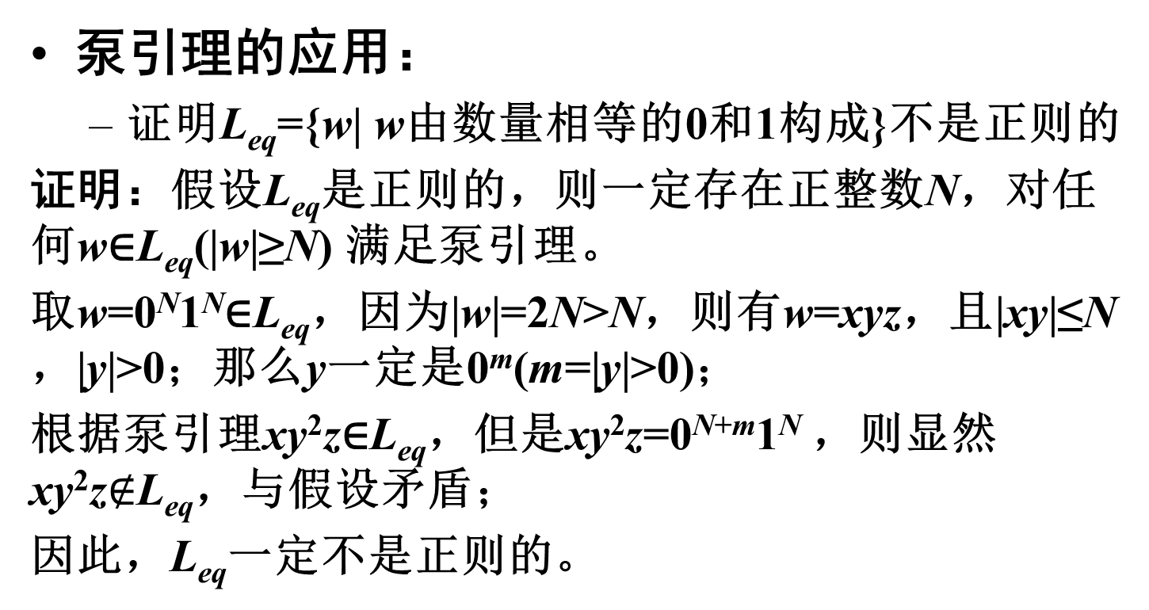
4.1 语言的正则性判定
泵引理的应用：
证明L_{eq}={w| w由数量相等的0和1构成}不是正则的
证明：假设L_{eq}是正则的，则一定存在正整数N，对任何w∈L_{eq}(|w|≥N) 满足泵引理。
取w=0^{N}1^{N}∈L_{eq}，因为|w|=2N>N，则有w=xyz，且|xy|≤N，|y|>0；那么y一定是0^{m}(m=|y|>0)；
根据泵引理xy²z∈L_{eq}，但是xy²z=0^{N+m}1^{N} ，则显然xy²z$∉$L_{eq}，与假设矛盾；
因此，L_{eq}一定不是正则的。

Slide 11
4.1 语言的正则性判定
泵引理的应用：
证明L={0^{i}1^{j} | i>j}不是正则的
证明：假设L是正则的，则一定存在正整数N，对任何w∈L(|w|≥N) 满足泵引理。
取w=0^{N＋1}1^{N}∈L，因为|w|=2N＋1>N，则有w=xyz，且|xy|≤N，|y|>0；那么y一定是0^{m}(m=|y|>0)；
根据泵引理xy^{k}z∈L(k>0)，但是xz=0^{N+1-m}1^{N}(k=0) ，因N+1-m≤N，不属于L，与假设矛盾；
因此，L一定不是正则的。

Slide 12
4.1 语言的正则性判定
泵引理的应用：
证明L= {a^{n!} | n > 0}不是正则的
证明：假设L是正则的，则一定存在正整数N，对任何w∈L(|w|≥N) 满足泵引理。
取w=a^{(N＋1)!}∈L，因为|w|=(N+1)!>N，则有w=xyz，且|xy|≤N，|y|>0；那么y一定是a^{m}(m=|y|>0)；
根据泵引理xy²z∈L，但是xy²z=a^{(N+1)!+m} ，因(N+1)!+m≤(N+1)!+N<(N+1)!+(N+1)!<(N+2)!，不属于L，与假设矛盾；因此，L一定不是正则的。

Slide 13
4.2 正则语言的封闭性
泵引理的应用：
有限的语言，比如∅，{00, 11}，{0^{n}1^{n} | 0≤n≤100} 是否满足泵引理
证明1：有限的语言必定是正则语言（why？），满足泵引理。
证明2：取N为有限语言最长字符串长度加1，不存在w∈L(|w|≥N) 。

Slide 14
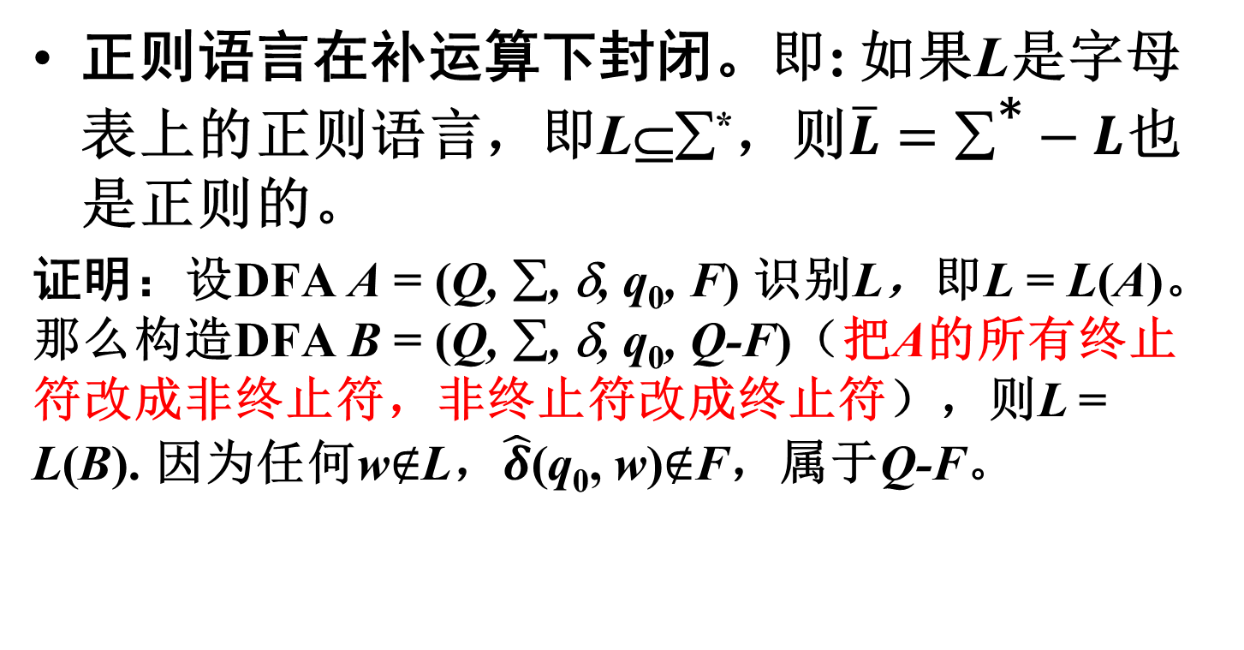
4.2 正则语言的封闭性
正则语言在补运算下封闭。即: 如果L是字母表上的正则语言，即L⊆∑*，则$\overline{L}={\text{∑}}^{\text{∗}}−L$也是正则的。
证明：设DFA A = (Q, ∑, δ, q₀, F) 识别L，即L = L(A)。 那么构造DFA B = (Q, ∑, δ, q₀, Q-F)（把A的所有终止符改成非终止符，非终止符改成终止符），则L = L(B). 因为任何w$∉$L，$\hat{δ}$(q₀, w)$∉$F，属于Q-F。

Slide 15
4.2 正则语言的封闭性
如果语言类在某些特定的运算下保持封闭，称为这个语言类的封闭性(closure property)。
正则语言的封闭性：正则语言类中，从某些语言经过某些运算，得到某个语言L，并保持L还是正则的。
布尔运算下的封闭性：正则语言在并、连接和克林闭包运算下保持封闭。
根据正则表达式的定义得证

Slide 16
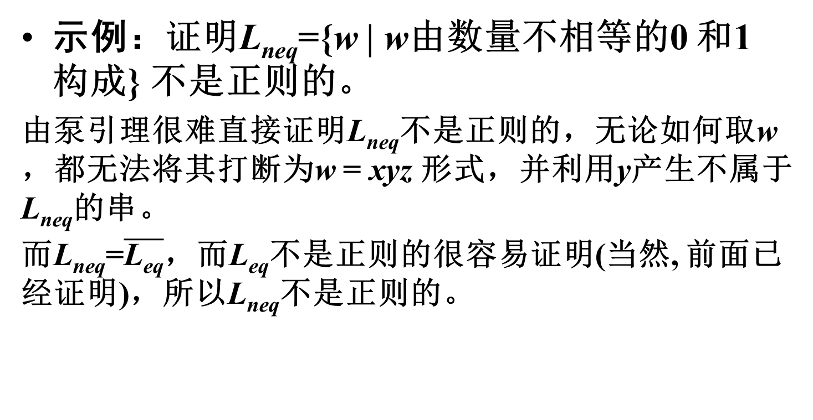
4.2 正则语言的封闭性
示例：证明L_{neq}={w | w由数量不相等的0 和1 构成} 不是正则的。
由泵引理很难直接证明L_{neq}不是正则的，无论如何取w，都无法将其打断为w = xyz 形式，并利用y产生不属于L_{neq}的串。
而L_{neq}=$\overline{\text{L}\text{eq}}$，而L_{eq}不是正则的很容易证明(当然, 前面已经证明)，所以L_{neq}不是正则的。

Slide 17
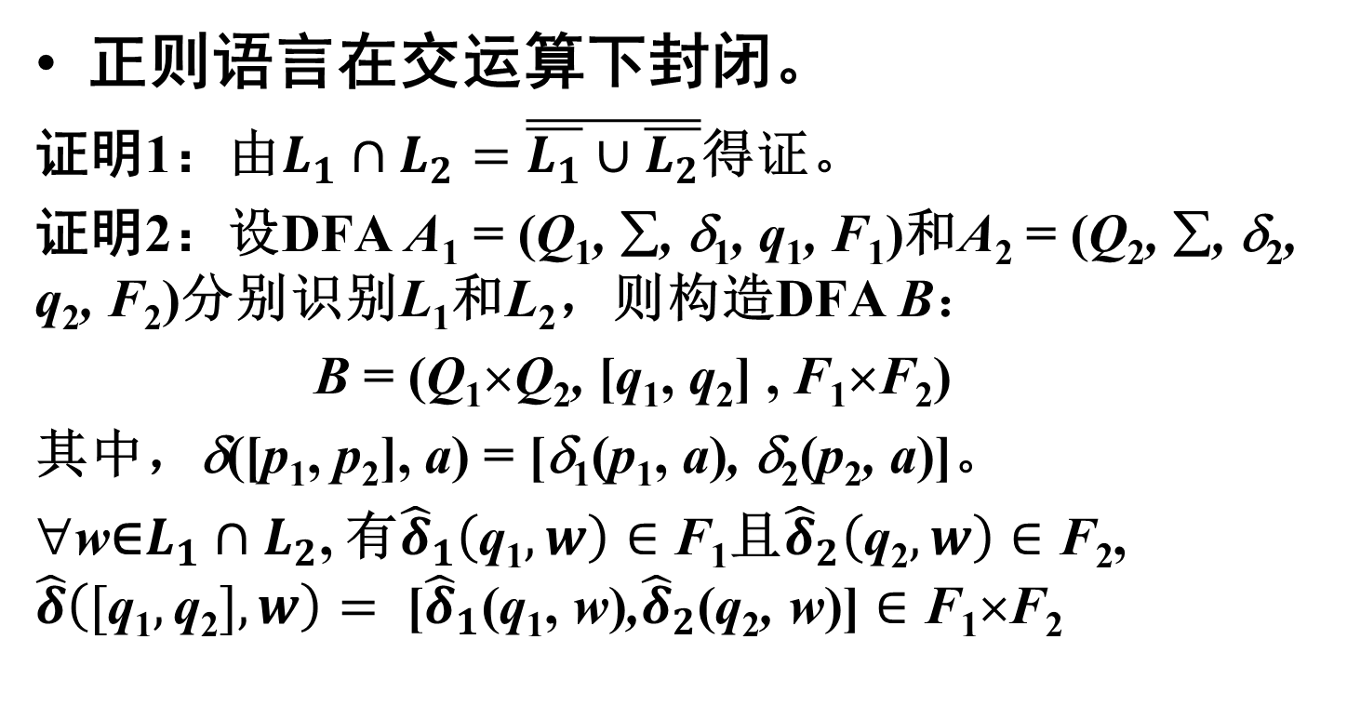
4.2 正则语言的封闭性
正则语言在交运算下封闭。
证明1：由$L_{1}∩L_{2}=\overline{\overline{L_{1}}∪\overline{L_{2}}}$得证。
证明2：设DFA A₁ = (Q₁, ∑, δ₁, q₁, F₁)和A₂ = (Q₂, ∑, δ₂, q₂, F₂)分别识别L₁和L₂，则构造DFA B：
B = (Q₁×Q₂, [q₁, q₂] , F₁×F₂)
其中，δ([p₁, p₂], a) = [δ₁(p₁, a), δ₂(p₂, a)]。
∀w∈$L_{1}∩L_{2}$, 有${\hat{δ}}_{1}\left(\text{q}\text{1},w\right)∈\text{F}\text{1}$且${\hat{δ}}_{2}\left(\text{q}\text{2},w\right)∈\text{F}\text{2}$, $\hat{δ}\left([\text{q}\text{1},\text{q}\text{2}], w\right)= \text{[}{\hat{δ}}_{1}\text{(}\text{q}\text{1}\text{,} \text{w}\text{)}\text{,}{\hat{δ}}_{2}\text{(}\text{q}\text{2}\text{, }\text{w}\text{)]}∈\text{F}\text{1}\text{×}\text{F}\text{2}$

Slide 18
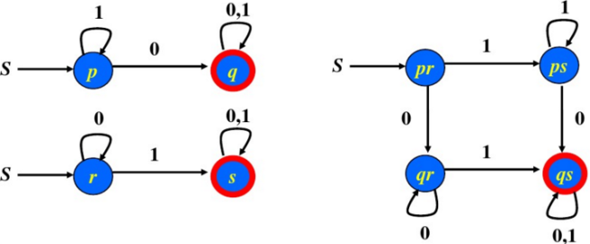
4.2 正则语言的封闭性
示例
至少含有一个0：1*0(0+1)*
至少含有一个1：0*1(0+1)*
 | 0 | 1 |  | 0 | 1
→pr | qr | ps | ps | qs | ps
qr | qr | qs | qs | *qs | qs
Notes:
至少含有一个0：1*0(0+1)*
至少含有一个1：0*1(0+1)*

Slide 19
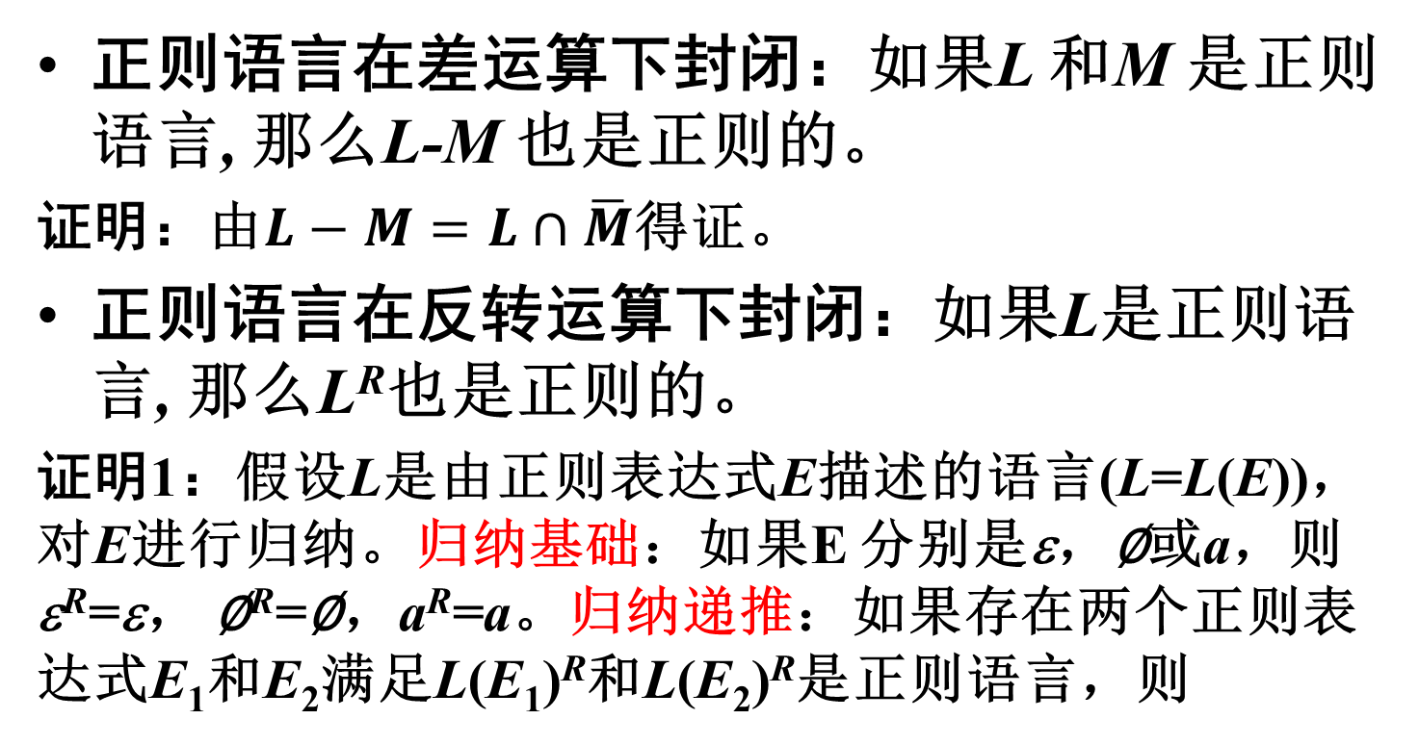
4.2 正则语言的封闭性
正则语言在差运算下封闭：如果L 和M 是正则语言, 那么L-M 也是正则的。
证明：由$L−M=L∩\overline{M}$得证。
正则语言在反转运算下封闭：如果L是正则语言, 那么L^{R}也是正则的。
证明1：假设L是由正则表达式E描述的语言(L=L(E))，对E进行归纳。归纳基础：如果E 分别是ε，∅或a，则ε^{R}=ε， ∅^{R}=∅，a^{R}=a。归纳递推：如果存在两个正则表达式E₁和E₂满足L(E₁)^{R}和L(E₂)^{R}是正则语言，则

Slide 20
4.2 正则语言的封闭性
1）E=E₁+E₂，L(E)^{R}=L(E₁+E₂)^{R}=L(E₁)^{R}⋃L(E₂)^{R}是正则语言
2）E=E₁E₂，L(E)^{R}=L(E₁E₂)^{R}=L(E₂)^{R}.L(E₁)^{R}是正则语言
3）E=E₁*，L(E)^{R}=L(E₁*)^{R}=L(E₁^{R})*是正则语言
证明2：构造接受L^{R}的DFA。
1）把L对应的状态转移图M中所有有向边的指向逆转
2）把M的初始状态作为新的唯一终止状态
3）增加一个新的初始状态q₀，给M的所有终止状态加上一条从q₀开始，经过ε的边。形成ε-NFA

Slide 21
4.2 正则语言的封闭性
同态
设Σ和Γ为两个字母表，同态函数h: Σ→Γ*，即每个字符a∈Σ，在h的作用下转换为Γ上的一个串
扩展同态函数到串h: Σ*→Γ*，如果Σ*上的串w=a₁a₂...a_{n}，则h(w)=h(a₁)h(a₂)...h(a_{n})
扩展同态函数到语言h(L)={h(w) | w∈L}
对正则表达式E，定义h(E)为
h(∅) = ∅ h(ε) = ε h(a) = h(a)
h(r + s) = h(r) + h(s) h(rs) = h(r)h(s) h(r*) = (h(r))*

Slide 22
4.2 正则语言的封闭性
示例
Σ={0,1}， Γ={a, b}，若同态函数为h(0)=ab，h(1)=ε，则串0011在h的作用下h(0011)=h(0)h(0)h(1)h(1)=ababεε=abab
正则表达式E=1*0+0*1，在上述同态h的作用下有h(1*0+0*1)=(h(1))*h(0)+(h(0))*h(1)=(ε)*ab+(ab)*hε=(ab)*

Slide 23
4.2 正则语言的封闭性
定理：如果L 是字母表Σ上的正则语言, h 是Σ上的一个同态，则h(L) 也是正则的。
证明：设E是正则表达式，往证: h(L(E))=L(h(E))。对E的结构进行归纳。
归纳基础：ε，∅ ，以及若E=a，(a∈Σ)，则 h(L(ε))=h(ε)=L(h(ε))=ε， h(L(∅))=h(∅)=L(h(∅))=∅，h(L(E))=h(L(a))=h({a})={h(a)}=L(h(E))，所以对ε，∅ 和∀a∈Σ命题成立。
归纳递推：如果存在两个正则表达式E₁和E₂满足h(L(E₁))=L(h(E₁))和h(L(E₂))=L(h(E₂)) ，则：

Slide 24
4.2 正则语言的封闭性
1）E=E₁+E₂，
h(L(E))=h(L(E₁+E₂))
=h(L(E₁))+h(L(E₂))（同态函数定义）
=L(h(E₁))+L(h(E₂))（归纳假设）
=L(h(E₁)+h(E₂))（正则表达式定义）
=L(h(E))

Slide 25
4.2 正则语言的封闭性
2）E=E₁E₂，
h(L(E))=h(L(E₁E₂))
=h(L(E₁))h(L(E₂))（同态函数定义）
=L(h(E₁))L(h(E₂))（归纳假设）
=L(h(E₁)h(E₂))（正则表达式定义）
=L(h(E))

Slide 26
4.2 正则语言的封闭性
3）E=E₁*，
h(L(E))=h(L(E₁*))
=h(L(E₁)*) （正则表达式定义）
=(h(L(E₁)))* （同态函数定义）
=(L(h(E₁)))* （归纳假设）
=L(h(E₁)*)（正则表达式定义）
=L(h(E₁*))（正则表达式定义）
=L(h(E))

Slide 27
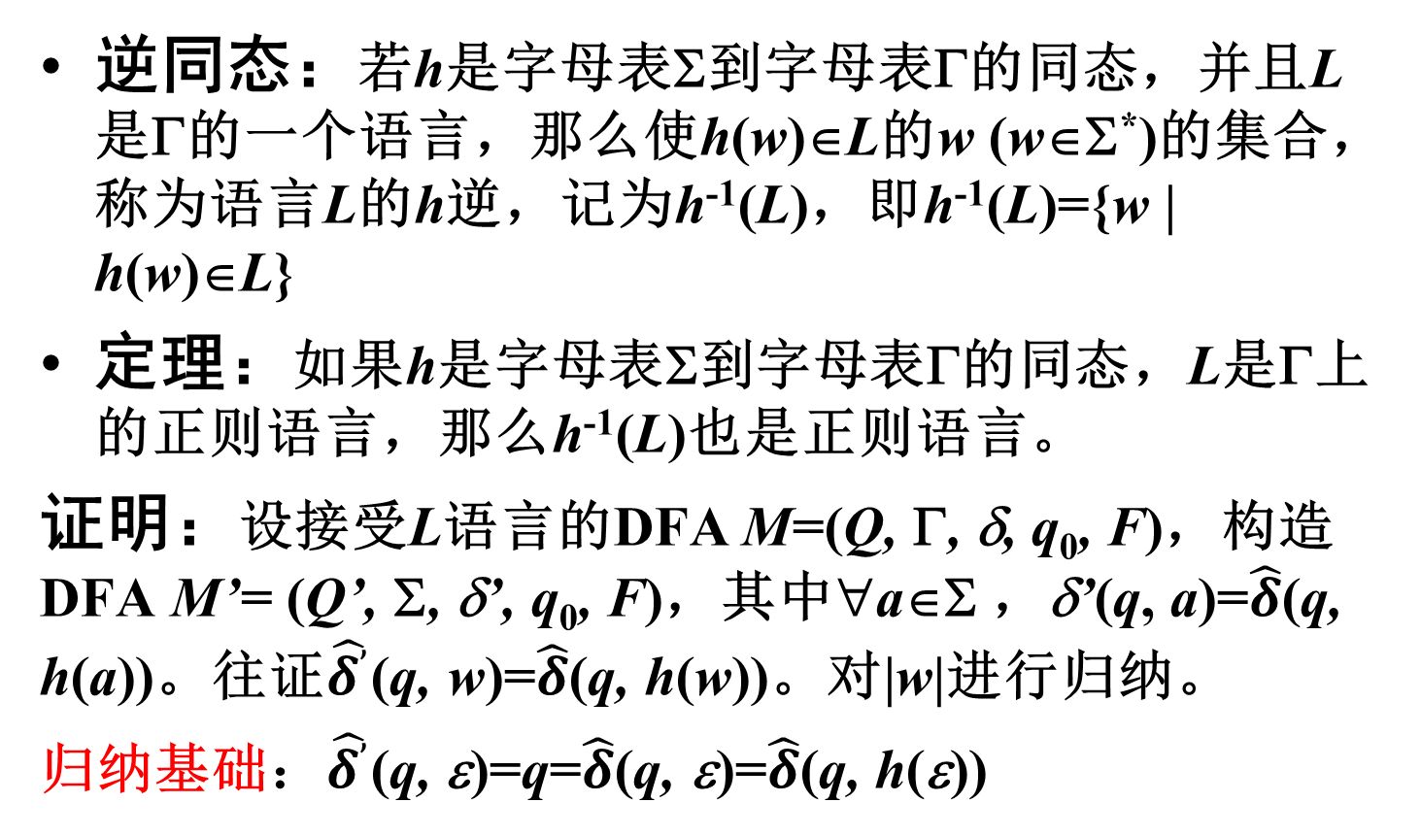
4.2 正则语言的封闭性
逆同态：若h是字母表Σ到字母表Γ的同态，并且L是Γ的一个语言，那么使h(w)∈L的w (w∈Σ*)的集合，称为语言L的h逆，记为h⁻¹(L)，即h⁻¹(L)={w | h(w)∈L}
定理：如果h是字母表Σ到字母表Γ的同态，L是Γ上的正则语言，那么h⁻¹(L)也是正则语言。
证明：设接受L语言的DFA M=(Q, Γ, δ, q₀, F)，构造DFA M’= (Q’, Σ, δ’, q₀, F)，其中∀a∈Σ ，δ’(q, a)=$\hat{δ}$(q, h(a))。往证$\hat{δ^{’}}$(q, w)=$\hat{δ}$(q, h(w))。对|w|进行归纳。
归纳基础：$\hat{δ^{’}}$(q, ε)=q=$\hat{δ}$(q, ε)=$\hat{δ}$(q, h(ε))

Slide 28
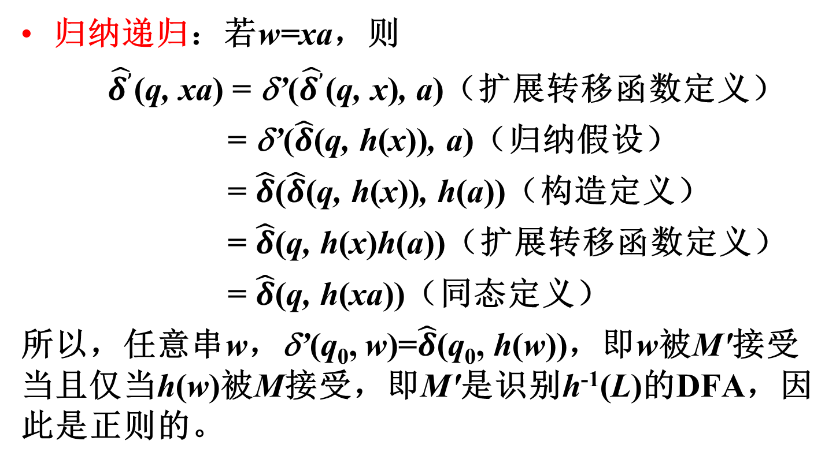
4.2 正则语言的封闭性
归纳递归：若w=xa，则
$\hat{δ^{’}}$(q, xa) = δ’($\hat{δ^{’}}$(q, x), a)（扩展转移函数定义）
= δ’($\hat{δ}$(q, h(x)), a)（归纳假设）
= $\hat{δ}$($\hat{δ}$(q, h(x)), h(a))（构造定义）
= $\hat{δ}$(q, h(x)h(a))（扩展转移函数定义）
= $\hat{δ}$(q, h(xa))（同态定义）
所以，任意串w，δ’(q₀, w)=$\hat{δ}$(q₀, h(w))，即w被M′接受当且仅当h(w)被M接受，即M′是识别h⁻¹(L)的DFA，因此是正则的。

Slide 29
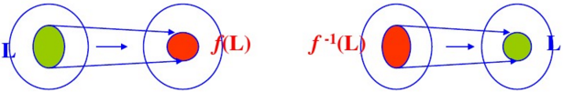
4.2 正则语言的封闭性
同态与逆同态
同态像
同态原像

Slide 30
4.3 正则语言的判定性
正则(或任何) 语言，典型的3 个判定问题
所描述的语言是否为空?
某个特定的串w 是否属于所描述的语言?
语言的两种描述, 是否实际上描述的是同一语言? (即语言的等价性)
Notes:
给定一个（或正则）语言，我们通常会问以下三个问题：
（1）所描述的语言是否为空?
（2）某个特定的串w 是否属于所描述的语言?
（3）语言的两种描述, 是否实际上描述的是同一语言? (即语言的等价性)

Slide 31
4.3 正则语言的判定性
空性、有穷性和无穷性(Emptiness, finiteness and infiniteness)判定
定理：具有n个状态的有穷自动机M 接受的串的集合S:
S 是非空的，当且仅当M 接受某个长度小于n的串
S 是无穷的，当且仅当M 接受某个长度为m的串, n≤m<2n

Slide 32
4.3 正则语言的判定性
证明：(1) (=>)如果S 非空，则M 接受某个串，w 是M 接受的串中长度最小的串之一，那么一定有|w|<n，因为如果|w|≥n，由泵引理w = xyz，那么xz是M接受的一个更短的串。 (<=)是显然的事情。
(2) (<=)如果w∈L(M) 且n≤|w|<2n，由泵引理的证明过程，S是无穷的。(=>，反证法)如果S是无穷的，假设没有任何一个串，长度是n到2n-1；那么假设w是长度≥2n中最短的串之一，由泵引理的证明过程w=xyz，1≤|y|<n，则xz∈L(M)；于是，或者w不是长度2n 及以上最短的，或者xz的长度在n到2n-1之间。

Slide 33
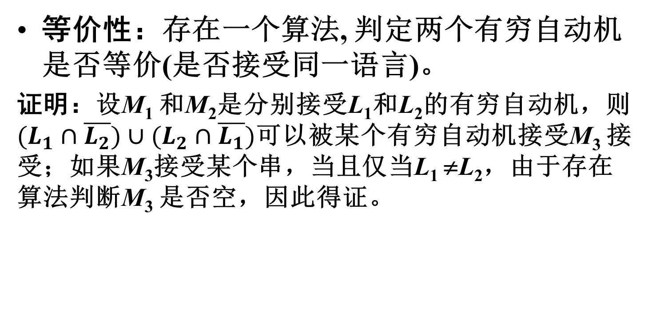
4.3 正则语言的判定性
等价性：存在一个算法, 判定两个有穷自动机是否等价(是否接受同一语言)。
证明：设M₁ 和M₂是分别接受L₁和L₂的有穷自动机，则$(L_{1}∩\overline{L_{2}})∪(L_{2}∩\overline{L_{1}})$可以被某个有穷自动机接受M₃ 接受；如果M₃接受某个串，当且仅当L₁ ≠L₂，由于存在算法判断M₃ 是否空，因此得证。
L₁
L₂
L₁-L₂为空，且L₂-L₁为空；则L₁=L₂

Slide 34
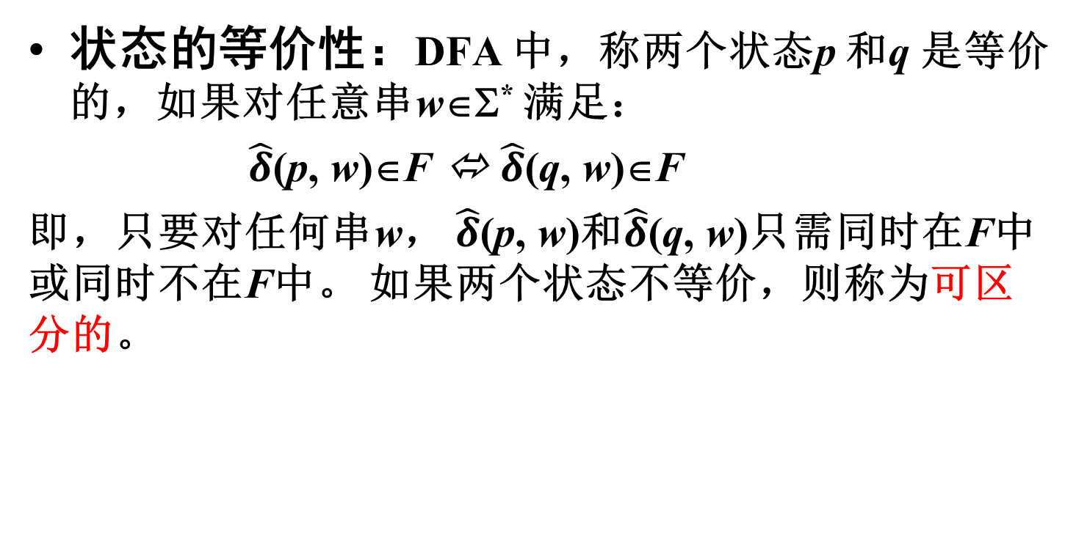
4.4 自动机最小化
状态的等价性：DFA 中，称两个状态p 和q 是等价的，如果对任意串w∈Σ* 满足：
$\hat{δ}$(p, w)∈F ⬄ $\hat{δ}$(q, w)∈F
即，只要对任何串w， $\hat{δ}$(p, w)和$\hat{δ}$(q, w)只需同时在F中或同时不在F中。 如果两个状态不等价，则称为可区分的。

Slide 35
4.4 自动机最小化
填表算法递归地发现DFA中全部的可区分状态对
基础：如果p是接受状态而q是非接受状态, 则[p, q] 对是可区分的
归纳：如果某个a∈Σ ，有[r=δ(p, a), s=δ(q, a)] 是可区分的, 则[p, q] 是可区分的

Slide 36
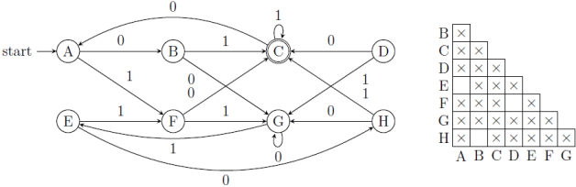
4.4 自动机最小化
示例
基础：由于只有C 是接受状态，所以{C}×{A, B, D, E, F, G, H}={[C, A], [C,B], [C, D], [C, E], [C, F], [C, G], [C, H]} 都是可区分的
B
C
D
E
F
G
H
× | ×
 |  | ×
 |  | ×
 |  | ×
 |  | ×
 |  | ×
A | B | C | D | E | F | G

Slide 37
4.4 自动机最小化
示例
归纳：{[C, A], [C, B], [C, D], [C, E], [C, F], [C, G], [C, H]}，对[C, A]而言，C的入边分别为{B-1, C-1, D-0, F-0, H-1}，A的入边分别为{C-0} ，则{D, F}×{C}是可区分的
B
C
D
E
F
G
H
× | ×
 |  | ×
 |  | ×
 |  | ×
 |  | ×
 |  | ×
A | B | C | D | E | F | G

Slide 38
4.4 自动机最小化
示例
归纳：{[C, A], [C, B], [C, D], [C, E], [C, F], [C, G], [C, H]}，对[C, B]而言，C的入边分别为{B-1, C-1, D-0, F-0, H-1}，B的入边分别为{A-0} ，则{D, F}×{A}是可区分的
B
C
D
E
F
G
H
× | ×
× |  | ×
 |  | ×
× |  | ×
 |  | ×
 |  | ×
A | B | C | D | E | F | G

Slide 39
4.4 自动机最小化
示例
归纳：{[C, A], [C, B], [C, D], [C, E], [C, F], [C, G], [C, H], [A, D], [A, F]}，对[C, D]而言，C的入边分别为{B-1, C-1, D-0, F-0, H-1}，D的入边分别为∅
B
C
D
E
F
G
H
× | ×
× |  | ×
 |  | ×
× |  | ×
 |  | ×
 |  | ×
A | B | C | D | E | F | G

Slide 40
4.4 自动机最小化
示例
归纳：{[C, A], [C, B], [C, D], [C, E], [C, F], [C, G], [C, H], [A, D], [A, F]}，对[C, E]而言，C的入边分别为{B-1, C-1, D-0, F-0, H-1}，E的入边分别为{G-1}，则{B, C, H}×{G} 是可区分的
B
C
D
E
F
G
H
× | ×
× |  | ×
 |  | ×
× |  | ×
 | × | ×
 |  | × |  |  |  | ×
A | B | C | D | E | F | G

Slide 41
4.4 自动机最小化
示例
归纳：{[C, A], [C, B], [C, D], [C, E], [C, F], [C, G], [C, H], [A, D], [A, F], [B, G], [G, H]}，对[C, F]而言，C的入边分别为{B-1, C-1, D-0, F-0, H-1}，F的入边分别为{A-1, E-1}，则{B, C, H}×{A, E} 是可区分的
B
C
D
E
F
G
H
×
× | ×
× |  | ×
 | × | ×
× |  | ×
 | × | ×
× |  | × |  | × |  | ×
A | B | C | D | E | F | G

Slide 42
4.4 自动机最小化
示例
归纳：{[C, A], [C, B], [C, D], [C, E], [C, F], [C, G], [C, H], [A, D], [A, F], [B, G], [G,H], [A, B], [A, H], [B, E], [E, H]}，对[C, G]而言，C的入边分别为{B-1, C-1, D-0, F-0, H-1}，G的入边分别为{B-0, D-1, F-1, H-0, G-0}，则{B, C, H}×{D, F}和{D, F} × {B, H, G}是可区分的
B
C
D
E
F
G
H
×
× | ×
× | × | ×
 | × | ×
× | × | ×
 | × | × | × |  | ×
× |  | × | × | × | × | ×
A | B | C | D | E | F | G

Slide 43
4.4 自动机最小化
示例
归纳：{[C, A], [C, B], [C, D], [C, E], [C, F], [C, G], [C, H], [A, D], [A, F], [B, G], [G,H], [A, B], [A, H], [B, E], [E,H], [B, D], [B, F], [D, G], [D, H], [F, G], [F, H]}，对[C, H]而言，C的入边分别为{B-1, C-1, D-0, F-0, H-1}，H的入边分别为{E-0}，则{D, F}×{E}是可区分的
B
C
D
E
F
G
H
×
× | ×
× | × | ×
 | × | × | ×
× | × | × |  | ×
 | × | × | × |  | ×
× |  | × | × | × | × | ×
A | B | C | D | E | F | G

Slide 44
4.4 自动机最小化
示例
归纳：{[C, A], [C, B], [C, D], [C, E], [C, F], [C, G], [C, H], [A, D], [A, F], [B, G], [G,H], [A, B], [A, H], [B, E], [E,H], [B, D], [B, F], [D, G], [D, H], [F, G], [F, H], [D, E], [E, F]}，对[A, D]而言，A的入边分别为{C-0}，D的入边分别为∅
B
C
D
E
F
G
H
×
× | ×
× | × | ×
 | × | × | ×
× | × | × |  | ×
 | × | × | × |  | ×
× |  | × | × | × | × | ×
A | B | C | D | E | F | G

Slide 45
4.4 自动机最小化
示例
归纳：{[C, A], [C, B], [C, D], [C, E], [C, F], [C, G], [C, H], [A, D], [A, F], [B, G], [G,H], [A, B], [A, H], [B, E], [E,H], [B, D], [B, F], [D, G], [D, H], [F, G], [F, H], [D, E], [E, F]}，对[B, G]而言，B的入边分别为{A-0}，G的入边分别为{B-0, D-1, F-1, H-0, G-0}，则{A}×{B, H, G}是可区分的
B
C
D
E
F
G
H
×
× | ×
× | × | ×
 | × | × | ×
× | × | × |  | ×
× | × | × | × |  | ×
× |  | × | × | × | × | ×
A | B | C | D | E | F | G

Slide 46
4.4 自动机最小化
示例
归纳：{[C, A], [C, B], [C, D], [C, E], [C, F], [C, G], [C, H], [A, D], [A, F], [B, G], [G,H], [A, B], [A, H], [B, E], [E,H], [B, D], [B, F], [D, G], [D, H], [F, G], [F, H], [D, E], [E, F], [A, G]}，对[G, H]而言，G的入边分别为{B-0, D-1, F-1, H-0, G-0}，H的入边分别为{E-0}，则{B, H, G}×{E}是可区分的
B
C
D
E
F
G
H
×
× | ×
× | × | ×
 | × | × | ×
× | × | × |  | ×
× | × | × | × | × | ×
× |  | × | × | × | × | ×
A | B | C | D | E | F | G

Slide 47
4.4 自动机最小化
示例
归纳：{[C, A], [C, B], [C, D], [C, E], [C, F], [C, G], [C, H], [A, D], [A, F], [B, G], [G,H], [A, B], [A, H], [B, E], [E,H], [B, D], [B, F], [D, G], [D, H], [F, G], [F, H], [D, E], [E, F], [A, G], [E, G]}，对[B, E]而言，B的入边分别为{A-0}，E的入边分别为{G-1}
B
C
D
E
F
G
H
×
× | ×
× | × | ×
 | × | × | ×
× | × | × |  | ×
× | × | × | × | × | ×
× |  | × | × | × | × | ×
A | B | C | D | E | F | G

Slide 48
4.4 自动机最小化
示例
归纳：{[C, A], [C, B], [C, D], [C, E], [C, F], [C, G], [C, H], [A, D], [A, F], [B, G], [G,H], [A, B], [A, H], [B, E], [E,H], [B, D], [B, F], [D, G], [D, H], [F, G], [F, H], [D, E], [E, F], [A, G], [E, G]}，对[E, H]而言，E的入边分别为{G-1}，H的入边分别为{E-0}
B
C
D
E
F
G
H
×
× | ×
× | × | ×
 | × | × | ×
× | × | × |  | ×
× | × | × | × | × | ×
× |  | × | × | × | × | ×
A | B | C | D | E | F | G

Slide 49
4.4 自动机最小化
示例
归纳：{[C, A], [C, B], [C, D], [C, E], [C, F], [C, G], [C, H], [A, D], [A, F], [B, G], [G,H], [A, B], [A, H], [B, E], [E,H], [B, D], [B, F], [D, G], [D, H], [F, G], [F, H], [D, E], [E, F], [A, G], [E, G]}，对[B, F]而言，B的入边分别为{A-0}，F的入边分别为{A-1, E-1}
B
C
D
E
F
G
H
×
× | ×
× | × | ×
 | × | × | ×
× | × | × |  | ×
× | × | × | × | × | ×
× |  | × | × | × | × | ×
A | B | C | D | E | F | G

Slide 50
4.4 自动机最小化
示例
归纳：{[C, A], [C, B], [C, D], [C, E], [C, F], [C, G], [C, H], [A, D], [A, F], [B, G], [G,H], [A, B], [A, H], [B, E], [E,H], [B, D], [B, F], [D, G], [D, H], [F, G], [F, H], [D, E], [E, F], [A, G], [E, G]}，对[F, G]而言，F的入边分别为{A-1, E-1}，G的入边分别为{B-0, D-1, F-1, H-0, G-0}，则{A, E}×{D, F}是可区分的
B
C
D
E
F
G
H
×
× | ×
× | × | ×
 | × | × | ×
× | × | × |  | ×
× | × | × | × | × | ×
× |  | × | × | × | × | ×
A | B | C | D | E | F | G

Slide 51
4.4 自动机最小化
示例
归纳：{[C, A], [C, B], [C, D], [C, E], [C, F], [C, G], [C, H], [A, D], [A, F], [B, G], [G,H], [A, B], [A, H], [B, E], [E,H], [B, D], [B, F], [D, G], [D, H], [F, G], [F, H], [D, E], [E, F], [A, G], [E, G]}，对[F, H]而言，F的入边分别为{A-1, E-1}，H的入边分别为{E-0}
B
C
D
E
F
G
H
×
× | ×
× | × | ×
 | × | × | ×
× | × | × |  | ×
× | × | × | × | × | ×
× |  | × | × | × | × | ×
A | B | C | D | E | F | G

Slide 52
4.4 自动机最小化
示例
归纳：{[C, A], [C, B], [C, D], [C, E], [C, F], [C, G], [C, H], [A, D], [A, F], [B, G], [G,H], [A, B], [A, H], [B, E], [E,H], [B, D], [B, F], [D, G], [D, H], [F, G], [F, H], [D, E], [E, F], [A, G], [E, G]}，对[E, F]而言，E的入边分别为{G-1}，F的入边分别为{A-1, E-1}，则{G}×{A, E}是可区分的
B
C
D
E
F
G
H
×
× | ×
× | × | ×
 | × | × | ×
× | × | × |  | ×
× | × | × | × | × | ×
× |  | × | × | × | × | ×
A | B | C | D | E | F | G

Slide 53
4.4 自动机最小化
示例
归纳：{[C, A], [C, B], [C, D], [C, E], [C, F], [C, G], [C, H], [A, D], [A, F], [B, G], [G,H], [A, B], [A, H], [B, E], [E,H], [B, D], [B, F], [D, G], [D, H], [F, G], [F, H], [D, E], [E, F], [A, G], [E, G]}，对[E, G]而言，E的入边分别为{G-1}，G的入边分别为{B-0, D-1, F-1, H-0, G-0}，则{G}×{D, F}是可区分的，无新增的可区分对
B
C
D
E
F
G
H
×
× | ×
× | × | ×
 | × | × | ×
× | × | × |  | ×
× | × | × | × | × | ×
× |  | × | × | × | × | ×
A | B | C | D | E | F | G

Slide 54
4.4 自动机最小化
定理：如果不能通过填表算法区分两个状态, 则这两个状态是等价的。
DFA最小化：根据填表算法取得的DFA A状态间等价性，将状态集进行划分，得到不同的块；利用块构造新的DFA B，B的开始状态的为包含A初始状态的块，B的接受状态为包含A的接收状态的块，转移函数为块之间的转移；则B是A的最小化DFA。
（注意: 不能使用同样的方法最小化NFA）

Slide 55
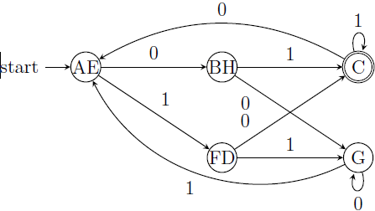
4.4 自动机最小化
示例

Slide 56
小结
(1) 正则表达式的代数定律
(2) RL对有关运算的封闭性。RL在并、乘、闭包、补、交、同态映射运算下是有效封闭的。RL的同态原像是 RL。
(3) 等价性和最小DFA

